Slide 1
Façade
Façade
Kevin Spijker - Tim Bentum
Kevin Spijker - Tim Bentum

Slide 2
Probleemstelling
Probleemstelling
Bij updates binnen een systeem kunnen op verschillende plekken aanpassingen gemaakt moeten worden.
Dit is erg vatbaar voor menselijke fouten
Façades zorgen ervoor dat er slechts op 1 plek aanpassingen gemaakt hoeven te worden

Slide 3
Casus
Casus
Het aansturen van een speaker, lamp, tv en stofzuiger systeem

Slide 4
Voor- en nadelen
Voor- en nadelen
Voordelen:
Code is isoleerbaar
van een subsysteem
Nadelen:
Een façade kan een ‘god object’* worden
God object – ‘In object-oriented programming, a god object (sometimes also called an omniscient or all-knowing object) is an object that references a large number of distinct types, has too many unrelated or uncategorized methods, or some combination of both.^{[1]} The god object is an example of an anti-pattern and a code smell**’.
Code smell – ‘In computer programming, a code smell is any characteristic in the source code of a program that possibly indicates a deeper problem’.

Slide 5
Did you know?
Did you know?
Een API is ook een vorm van een Façade

Slide 6
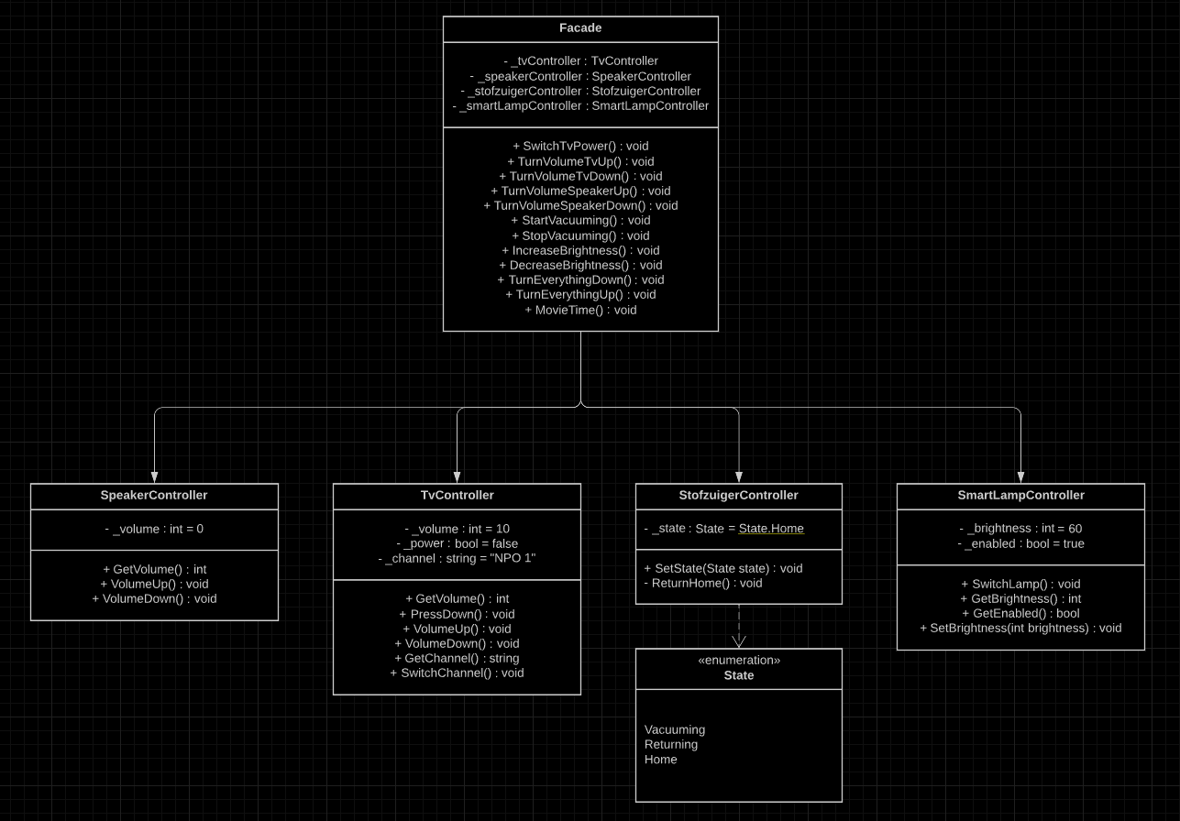
Klassendiagram
Klassendiagram

Slide 7
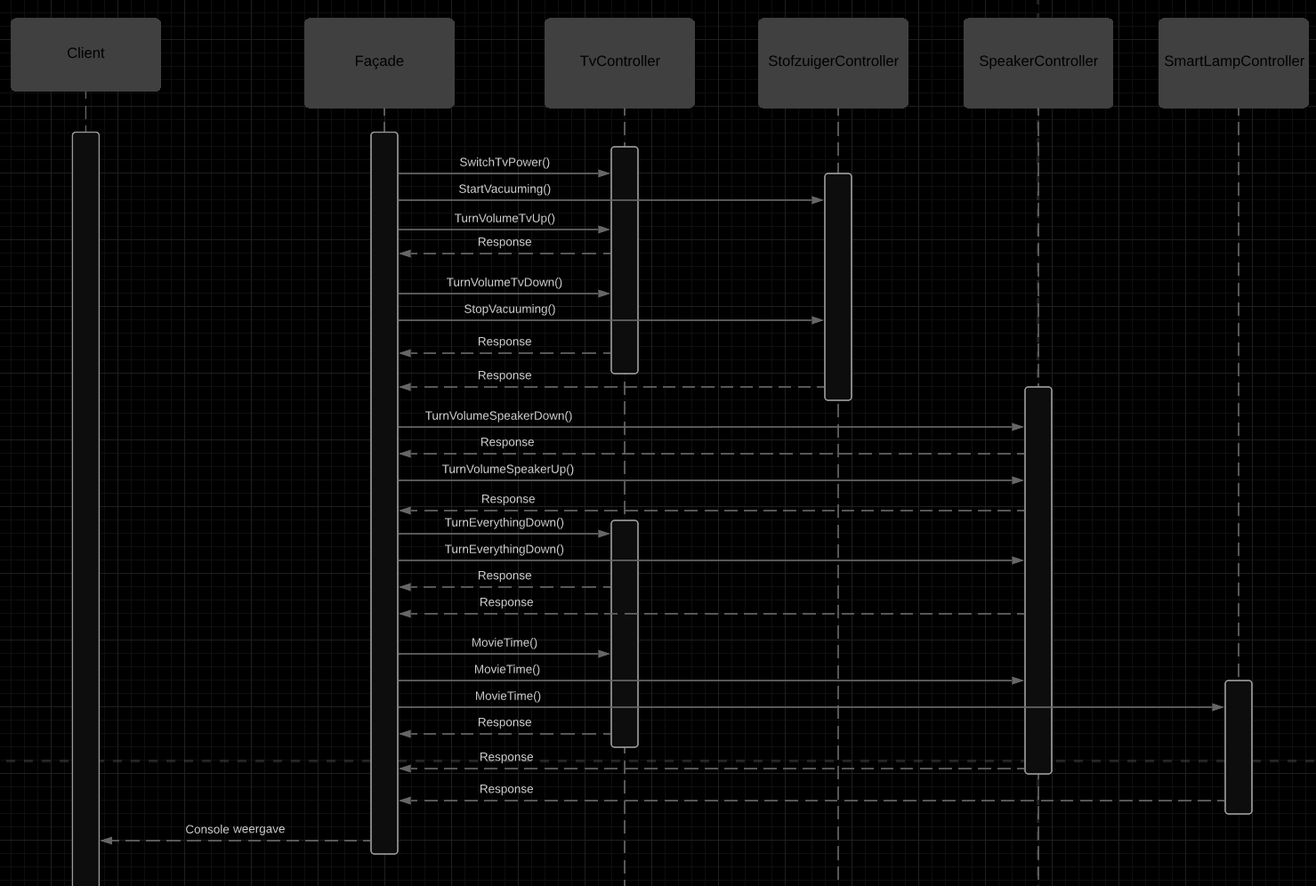
Sequence Diagram
Sequence Diagram

Slide 8
Code
Code

Slide 9
Vragen?
Vragen?

